Slide 1
POZNATE LIČNOSTI
POLJSKA

Slide 2
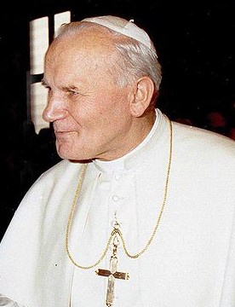
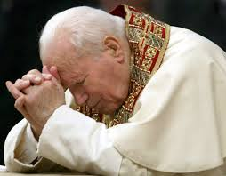
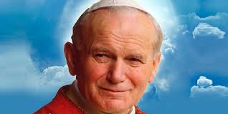
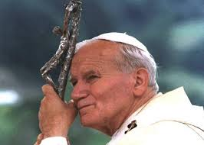
Ivan Pavao II.
Sveti Ivan Pavao II. (lat. Sanctus Ioannes Paulus PP. II.), također zvan Ivan Pavao Veliki (Wadowice, 18. svibnja 1920. - Vatikan, 2. travnja 2005.), rođen kao Karol Józef Wojtyła, 264. nasljednik apostola Petra, papa od 16. listopada 1978. do smrti 2005. godine. Svetac Katoličke Crkve. Prvi je papa, koji je posjetio gradove Azije, Afrike i Južne Amerike. Papa se tijekom cijelog pontifikata zalagao za mir. Zagovarao je pravo svakoga naroda, na svoju državu, samostalnost i suverenost. Osmislio je sintagmu "kultura života" na svom putovanju u SAD 1993. godine. Pri tome je izjavio: "Kultura života znači poštivanje prirode i zaštita Božjeg djela stvaranja. Zalagao se za jedinstvo kršćana. Pokazao je otvorenost prema drugim vjerskim zajednicima. Prvi je papa, koji je ušao u džamiju i sinagogu. Napisao je 14 enciklika, 11 apostolskih konstitucija, 41 apostolsko pismo, 15 apostolskih pobudnica, 19 motu proprija i više knjiga. Na deset je konzistorija imenovao novih 231 kardinala i zaredio 321 biskupa. Proglasio je novih 1338 blaženika i 482 novih svetaca. Rodio se 18. svibnja 1920. u mjestu Wadowice u Poljskoj.
Papa Benedikt XVI. proglasio je 2011. svoga prethodnika Ivana Pavla II. blaženim, te odredio 22. listopada kao njegov spomendan-blagdan jer je toga dana Ivan Pavao II. održao prvu sv. misu kao papa, a papa Franjo, samo tri godine kasnije 2014. proglasio ga je svetim.

Slide 3
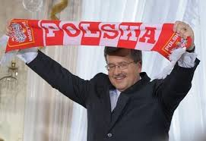
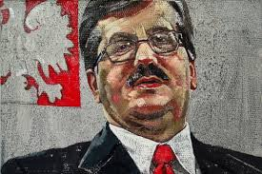
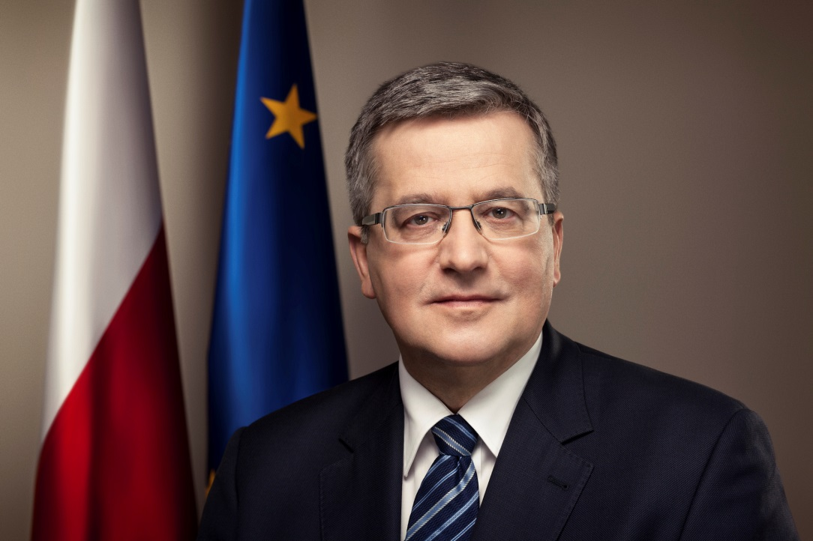
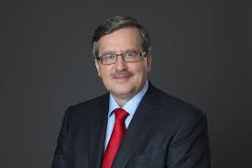
Bronisław Komorowski
Bronisław Maria Komorowski (Oborniki Śląskie, 4. lipnja 1952.) je poljski političar, predsjednik sabora i obnašatelj dužnosti predsjednika Poljske nakon smrti Lecha Kaczyńskog. Nakon tragične pogibelji predsjednika Kaczyńskog tijekom leta u Rusiju, Komorowski je, kao predsjednik parlamenta, prema ustavu dobio predsjedničke ovlasti i postao obnašateljem dužnosti predsjednika. Komorowski je i sam bio predsjednički kandidat, i to svoje stranke, Građanske platforme. Kandidaturu mu je podržao i bivši predjsednik Lech Wałęsa..Ima ženu Anna Dembowska. Po zanimanju je povjesničar
Obnašao je i dužnost Ministra obrane, da bi kasnije postao potpredsjednik Sejma. Godine 2007. izabran je za dužnost predsjednika sabora.

Slide 4
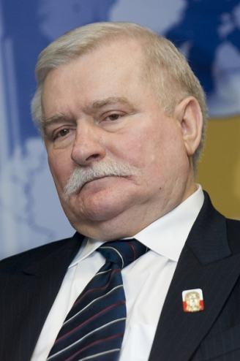
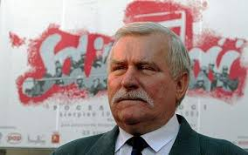
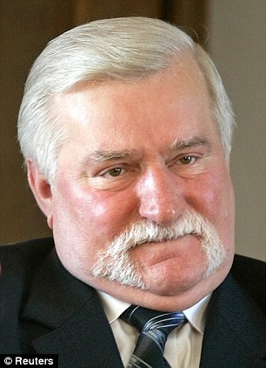
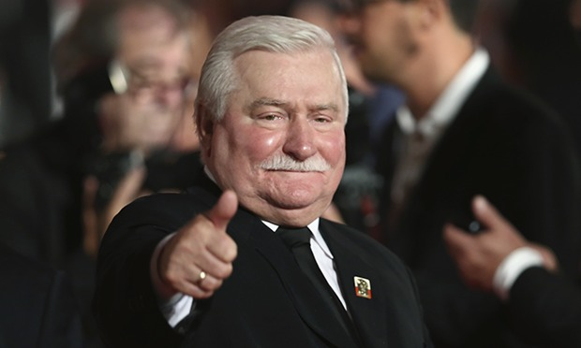
Lech Wałęsa
Lech Wałęsa (Popowo, 29. rujna 1943.), poljski političar i državnik.
Prvi je predsjednik demokratske Poljske (1990. - 1995.).
Godine 1983. dobio je Nobelovu nagradu za mir.

Slide 5
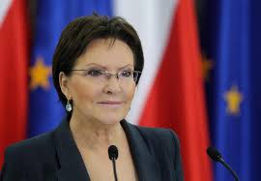
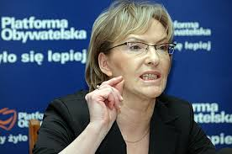
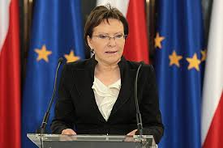
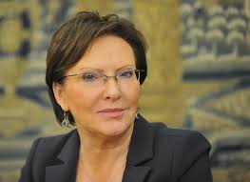
Ewa Kopacz
Ewa Kopacz (rođen 3. prosinac 1956 u Skaryszew) je poljski političar i trenutno premijer Poljske. Prethodno je bio maršal Sejm, jedina žena koja je na dužnosti. Osim toga, ona je bila ministrica zdravstva od studenog 2007. do studenog 2011. godine Kopacz je član Građanskog Platforme od 2001. Kopacz je postao premijer 22. rujna 2014. godine, naslijedivši Donald Tusk; ona je druga žena na dužnosti nakon Hanna Suchocka. Prije ušla u politiku, ona je pedijatar i liječnik opće prakse.

Slide 6
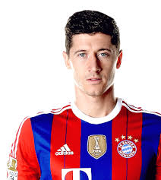
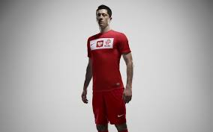
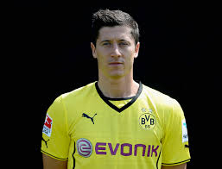
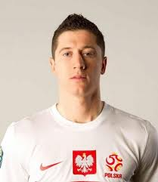
Robert Lewandowski
Prije Borussije igrao je za Deltu, Legiju, Znicz i Lech iz Poznanja. Za poljsku nogometnu reprezentaciju odigrao je 40 utakmica i postigao 13 golova. U lipnju 2008. prešao je iz Znicza u Lech za 1.5 milijuna zlota.11. lipnja 2010. potpisao je četverogodišnji ugovor s njemačkom Borussijom ugovor je vrijedan oko 4.500.000 Eura. Rođen je 21. kolovoza 1988. Visok je 184 centimetara
3. siječnja 2014., Robert je potpisao ugovor s Bayern Münchenom na pet godina, te se priključuje momčadi u sezoni 2014./15.

Slide 7
NAPRVIO: Ivan Halama 6.b
IZVORI: Wikipedia
Zagreb 2014.

